Slide 1

KHỞI ĐỘNG

Slide 2








Thứ … ngày … tháng … năm …..
Toán

Slide 3
LUYỆN TẬP

Slide 4

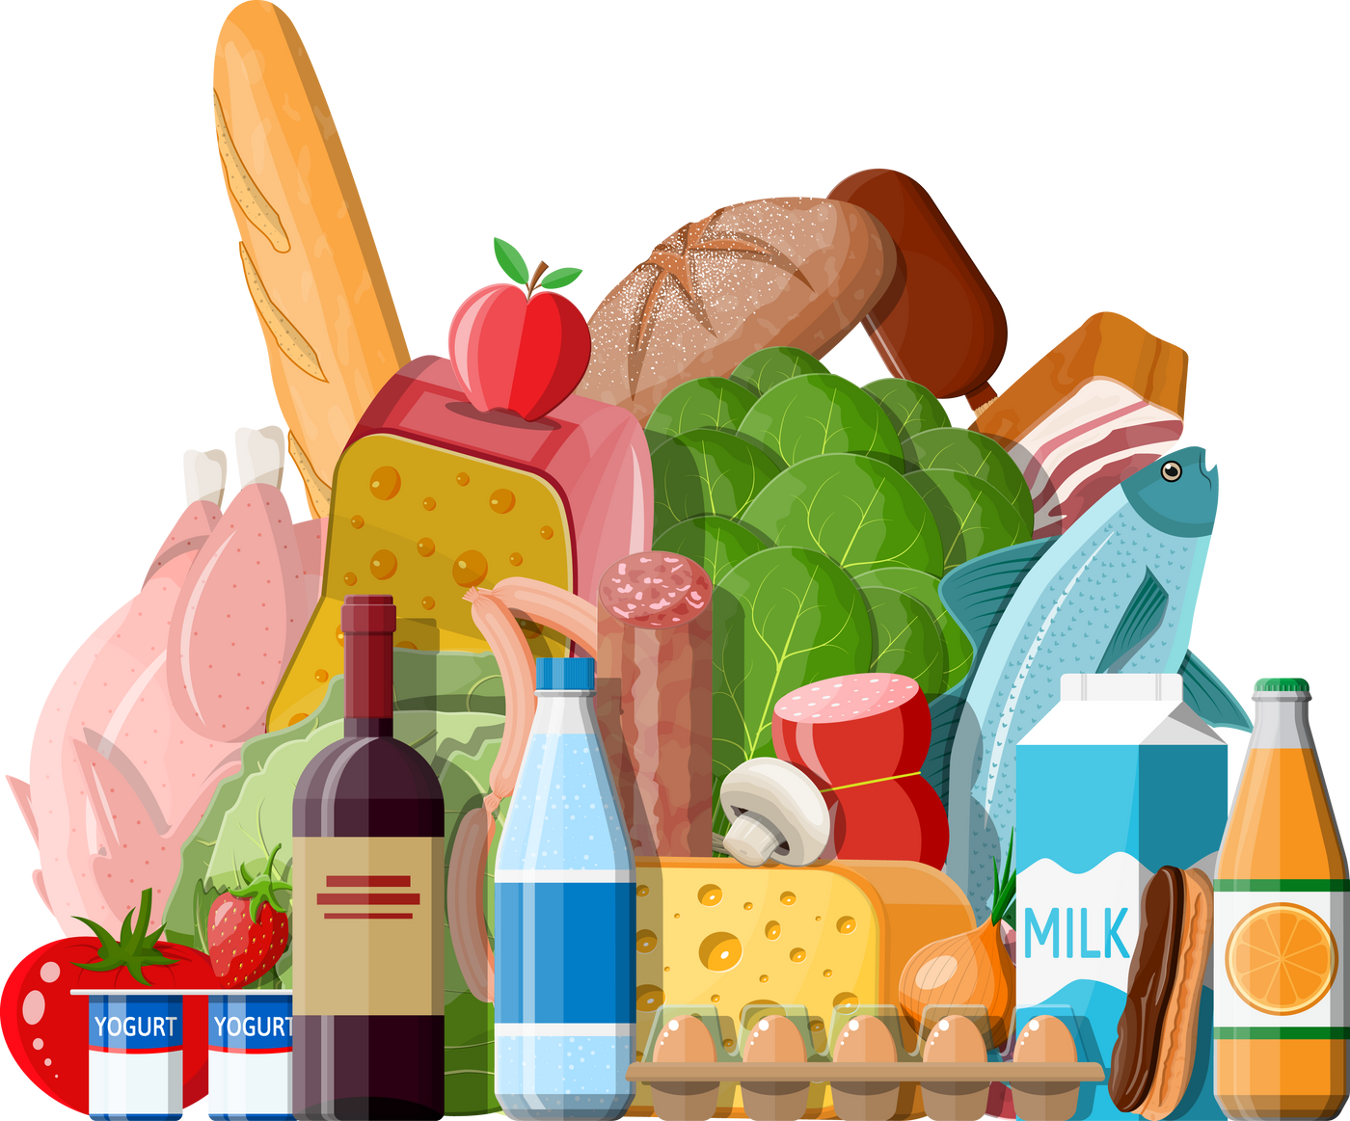

a) Thực hiện các hoạt động sau:
2
Thu thập hình ảnh hoặc liệt kê những thứ cần mua để phục vụ cho cuộc sống, những thứ muốn mua, những thứ có thể tiết kiệm, những thứ có thể góp làm từ thiện.
1

Slide 5

a) Thực hiện các hoạt động sau:
2
Lấy tờ giấy A4, viết các từ khoá.
2

Slide 6

a) Thực hiện các hoạt động sau:
2
Dán những hình ảnh hoặc thông tin thu thập được phù hợp với từ khoá.
3

Slide 7
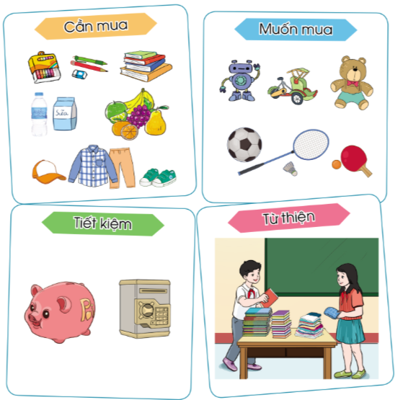
a) Thực hiện các hoạt động sau:
2
Trưng bày và báo cáo sản phẩm.
4

Slide 8


2
b) Thực hiện các yêu cầu sau:
- Kể 3 vật em cần mua và 3 vật em muốn mua trong cuộc sống.
- Nêu 3 lợi ích của việc tiết kiệm.
- Kể một vài việc em có thể làm từ thiện.

Slide 9
Gợi ý:
- 3 vật em cần mua: Sách vở, quần áo, đồ ăn
- 3 vật em muốn mua: Đồ chơi, xe đạp, đồ dùng học tập
- 3 lợi ích của việc tiết kiệm:
+ Giúp chúng ta có khoản tiền chuẩn bị cho những dự định ở tương lai.
+ Dự phòng những việc bất chợt, những biến cố xảy đến trong tương lai.
+ Giúp ta cảm thấy yên tâm hơn.
- Kể một vài việc em có thể làm từ thiện:
+ Em quyên góp sách vở cũ, quần áo cũ ủng hộ các bạn khó khăn.
+ Em tiết kiệm tiền tiêu vặt, hoặc tiền mua đồ chơi để ủng hộ đồng bào miền Trung bị ảnh hưởng của bão lũ.

Slide 10












Tạm biệt
và
Hẹn gặp lại

